Slide 1
Projekt kalkulator
Podstawy programowania

Slide 3
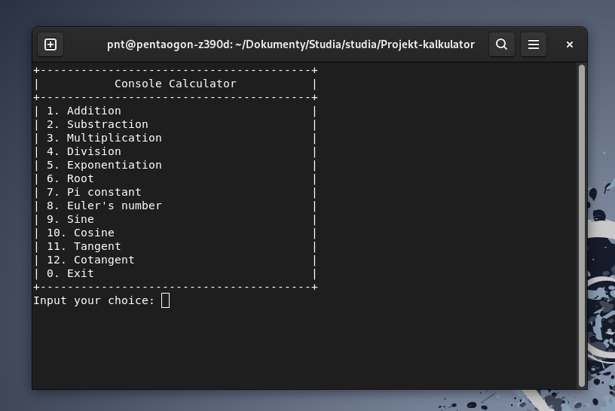
Funkcje
1. Addition |
2. Substraction |
3. Multiplication |
4. Division |
5. Exponentiation |
6. Root |
7. Pi constant |
8. Euler's number |
9. Sine |
10. Cosine |
11. Tangent |
12. Cotangent |

Slide 4
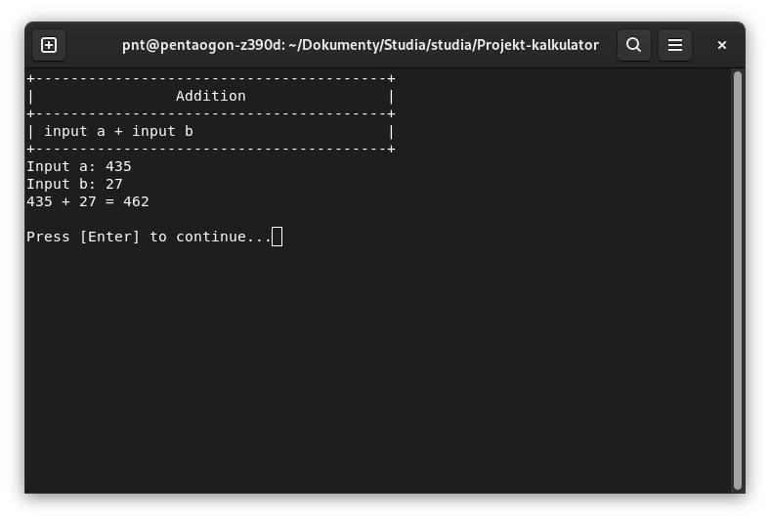
Dodawanie
Podajemy programowi wartość a oraz b, aby otrzymać wynik

Slide 5
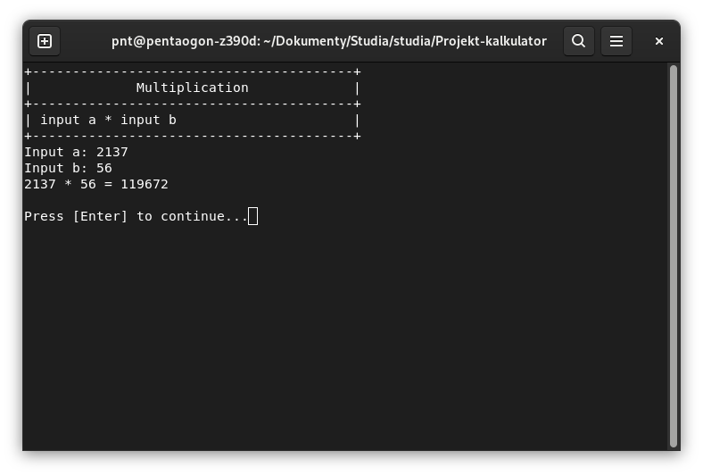
Mnożenie

Slide 6


Potęgowanie
01
03
02
04

